Slide 1
A scuola di…. Autismi “Cause e Sintomi”
Parte 1

Slide 2
Come cominciare?

Slide 3
…Poco tempo per raccontarvi e parlare di un tema impegnativo:

Slide 4
…che comprende tantissime informazioni!
A BORDO COMUNQUE….!

Slide 5
Conoscere per COMINCIARE
Tranquillo però…
Troverai qualche parola difficile…
ma anche tante immagini ed esempi concreti

Slide 6
Di cosa parliamo:
E’ come un grandissimo Puzzle
(INSIEME DI SINTOMI)
da ricomporre!!!
AUTISMO!

Slide 7
Cause…
Le cause non sono ancora
chiaramente definite…
???

Slide 8
Cause…
Fino agli anni 90 si pensava ERRONEAMENTE a
Traumi
Carenza O Mancanza Di Affetto
Emotivita’
Paure
…

Slide 9
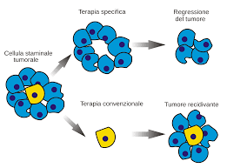
Cause…
…ora stanno approfondendo la Ricerca in ambito
Genetico (DNA )
Metabolico (Trasformazioni chimiche nelle cellule…)
Immunitario... (il sistema con cui si difende il corpo umano)
ma
C’E’ ANCORA MOLTO SU CUI STUDIARE!

Slide 10
Cause…
Esordisce Precocemente
(entro i primi tre anni di vita).

Slide 11
… e Sintomi
Si manifesta con disturbi e problemi
MOLTO DIVERSI
da persona a persona…

Slide 12
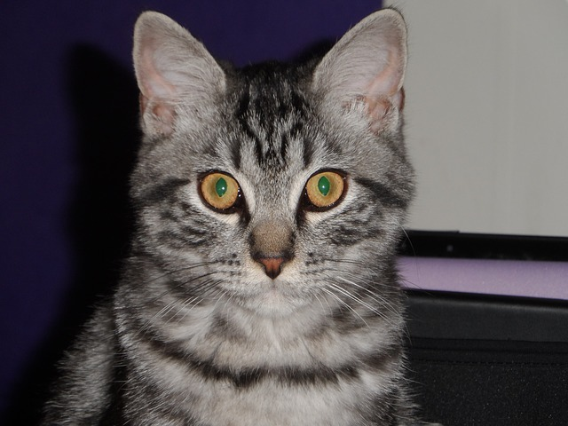
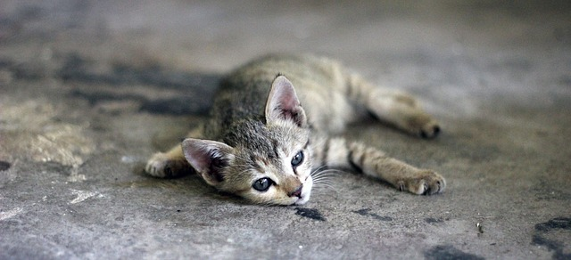
… e Sintomi (segue)
….ci sono diversi livelli:
DIVERSITA’
e/o DIFFICOLTA’
“Alto”
PROBLEMI
di…….
“Basso”

Slide 13
…e “Medio” Funzionamento
… e Sintomi (segue)
… con grandi diversità
uno dagli altri!

Slide 14
… e Sintomi (segue)
Che rendono, in tutti i casi, la convivenza
in famiglia e nella società molto complessa …

Slide 15
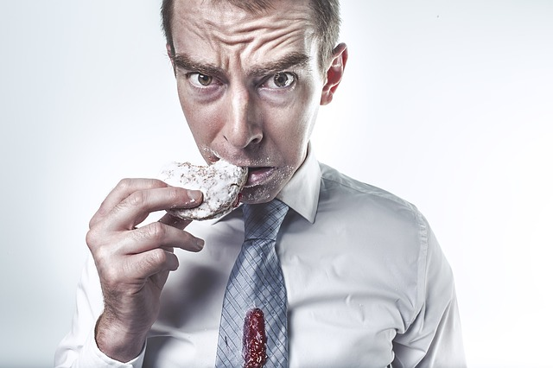
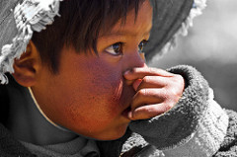
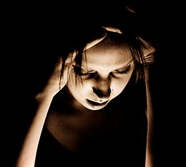
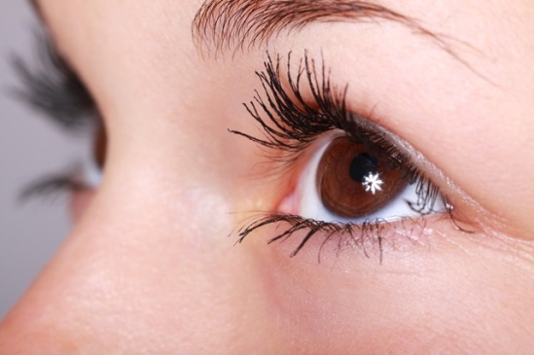
Percezioni sensoriali: DISTORTE
tattili
gustative
olfattive
uditive
visive

Slide 16
Sensory Overload
Autism and sensory sensitivity
Prove sensoriali (testo)
Guarda i video

Slide 17
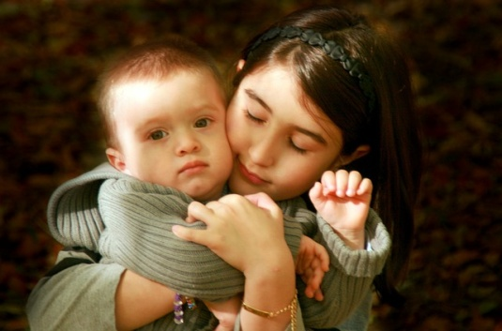
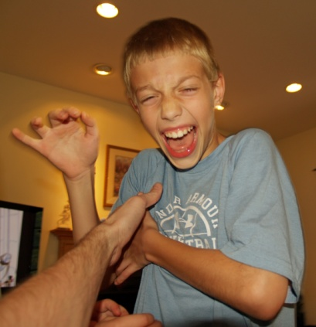
Conseguenze
Sensibilità tattile
Ipersensibilità al contatto.
Possibile rifiuto a ricevere gesti di affetto o cambiare tessuti di abbigliamento
IPER

Slide 18
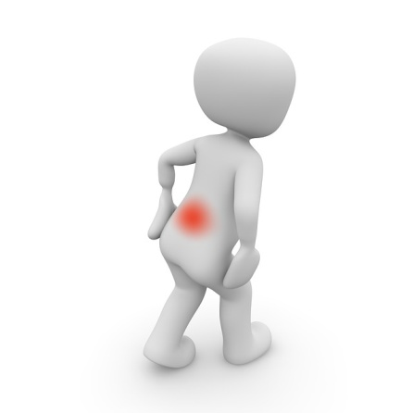
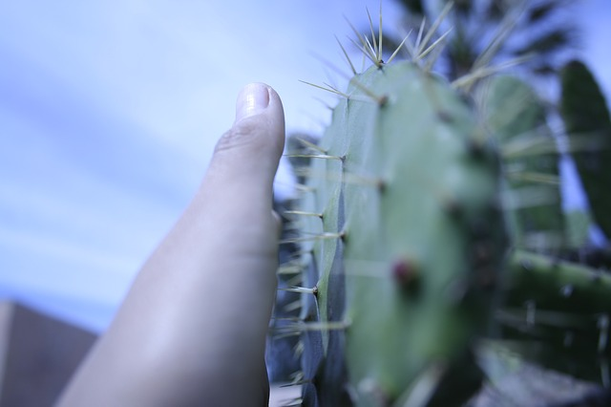
Conseguenze
Sensibilità tattile
Apparente insensibilità al dolore
IPO

Slide 19
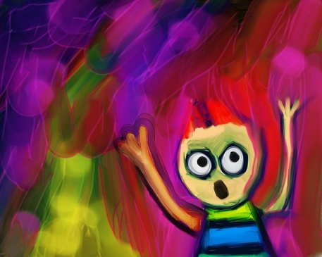
Conseguenze
Sensibilità
uditiva
Bruuum
Bau Bau
Swoos
Peeeee
Confuso e spaventato dai rumori
Tak Tak
IPER

Slide 20
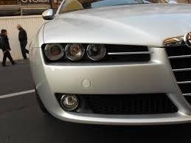
Conseguenze
Sensibilità
uditiva
Sembra sordo
Mostra indifferenza Non si accorge dei pericoli
IPO

Slide 21
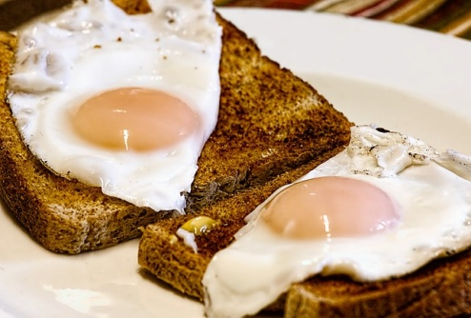
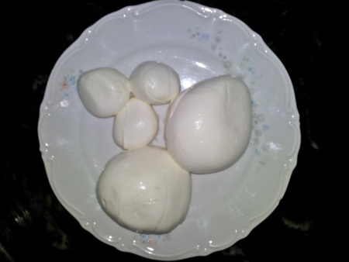
Conseguenze
Sensibilità
Gustativa
Mangia solo cose di un certo colore, non mescolate, di una certa consistenza o disposte in un certo modo
IPER

Slide 22
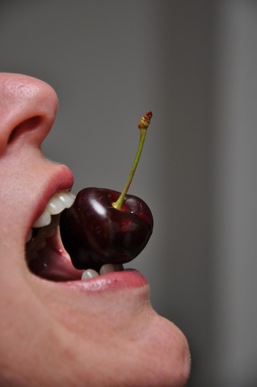
Conseguenze
Sensibilità
Gustativa
Mette in bocca tutto (Picacismo)
IPO

Slide 23
Conseguenze
Sensibilità
Olfattiva
E’disturbato attratto
da odori anche impercettibili
IPER

Slide 24
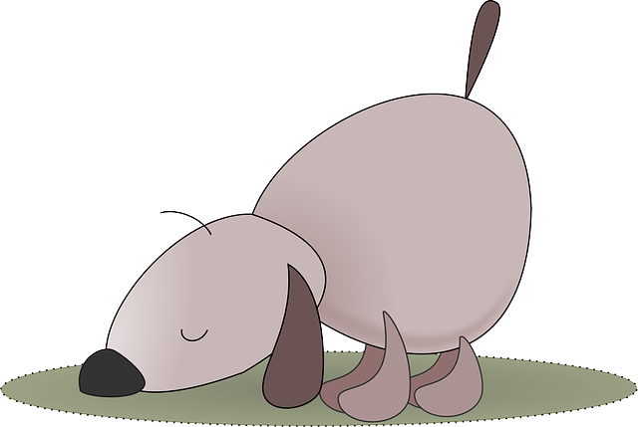
Conseguenze
Sensibilità
Olfattiva
Mostra
indifferenza anche ad odori molto sgradevoli
IPO

Slide 25
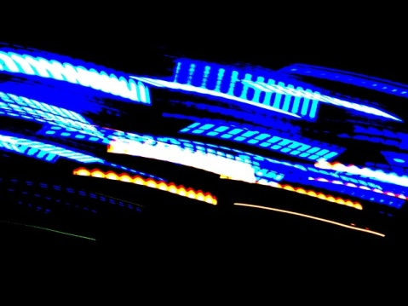
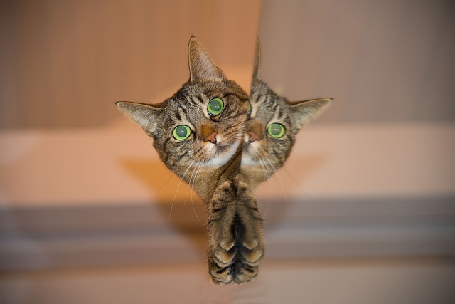
Conseguenze
Sensibilità
Visiva
Disturbato, Attratto, Confuso…
o più raramente indifferente
da/ad abbagli, luci, colori di un certo tipo, forme, riflessi…

Slide 26
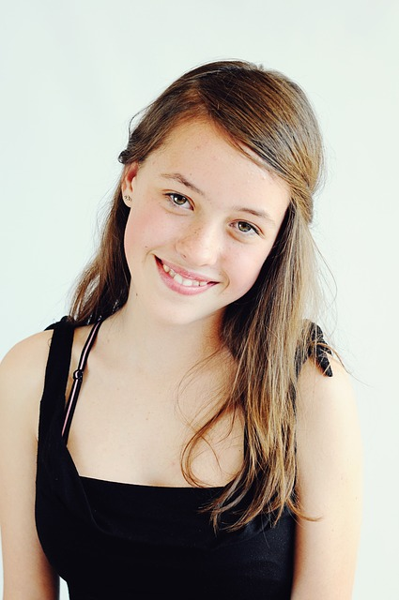
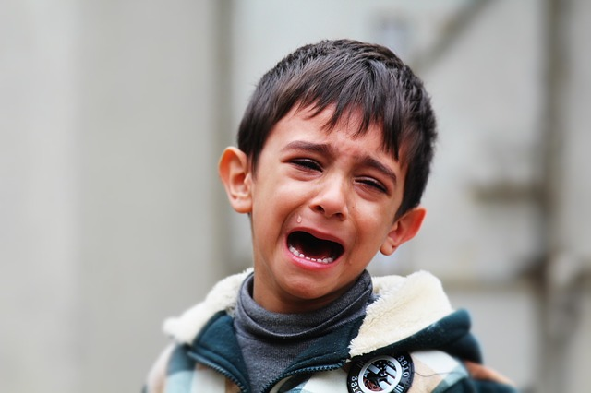
…Problemi di comprensione, di associazione dei sentimenti, stati d’animo e di espressioni facciali
DIVERSITA’
e/o…
?
?
?
?

Slide 27
…Problemi di comprensione e
relazione tra Causa ed Effetto
DIVERSITA’
e/o…
Tocco… e il giocattolo suona!
Soffio….e la pallina si sposta
Carico la trottola…
e lei trottola gira
Piove e fa freddo…
Se esco senza giacca
mi ammalo
Tiro i capelli al compagno… e lui piange dal male
Se ascolto e guardo la maestra…
ricevo un premio – capisco la lezione

Slide 28
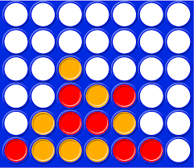
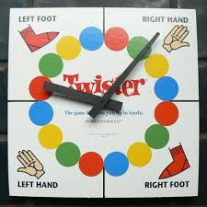
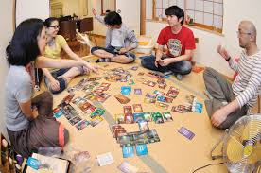
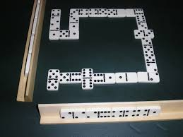
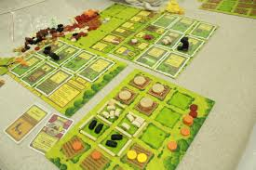
Problemi nel comprendere
Turni e Regole di gioco
DIVERSITA’
e/o…

Slide 29
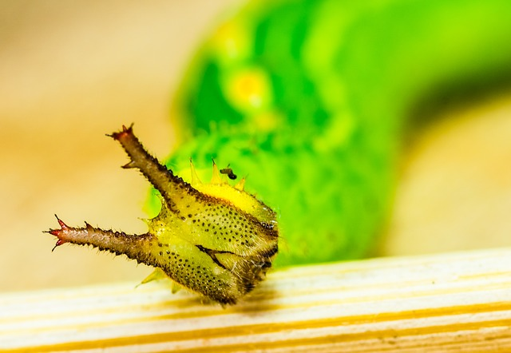
Modalità di associazione e pensiero …CONCRETO e VISIVO
…Che si concentra in modo particolare sui
DETTAGLI

Slide 30
…Problemi di Immaginazione
DIVERSITA’
e/o…
Far finta di essere…
Un indiano…
Un falegname…
Una formica…
Una statua…

Slide 31
…Problemi di Immaginazione
DIVERSITA’
e/o…
Far finta di fare…
…Una torta
…Una gara con le auto
…Uno schampoo
…Una telefonata

Slide 32
…Problemi di Immaginazione
DIVERSITA’
e/o…
Far finta che sia…
Che la matita sia un cucchiaio…
Che l’ombrello sia una spada…
Che il piatto sia il volante di una auto…
Che il birillo sia un microfono…

Slide 33
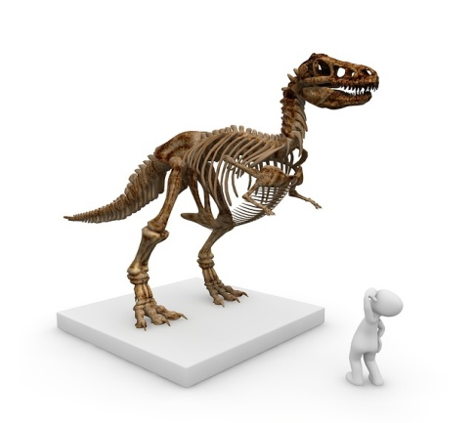
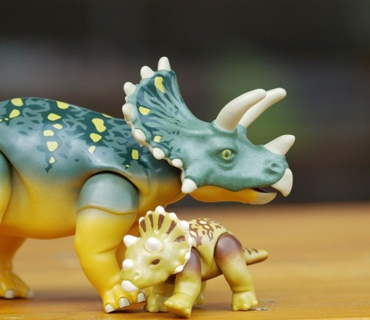
… Problemi nel linguaggio e nella comunicazione
DIVERSITA’
e/o…
Parla sempre dello stesso argomento!

Slide 34
… Problemi nel linguaggio e nella comunicazione
DIVERSITA’
e/o…
Al
Ktc vz
Sp kjdcls
????
DIFFICOLTA’ VERBALI:
Ridotta capacità di emettere i suoni, di elaborare frasi ed esprimere un concetto in maniera chiara o con un tono di voce adeguato
ECOLALIA
Ripetere frasi a pappagallo

Slide 35
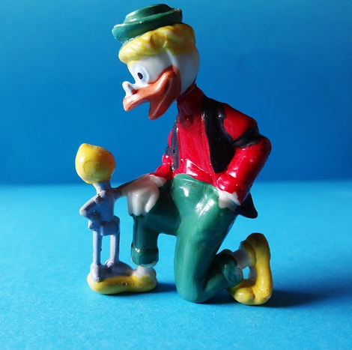
… Problemi nel linguaggio e nella comunicazione
DIVERSITA’
e/o…
Indicare - esprimersi parlando - Chiedere senza servirsi della mano dell’adulto

Slide 36
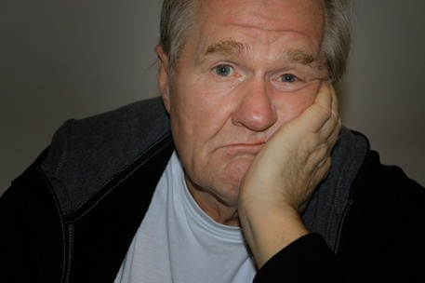
… Problemi nel linguaggio e nella comunicazione
DIVERSITA’
e/o…
Uso e comprensione
di gesti o mimica per esprimersi
?

Slide 37
… Problemi nel linguaggio e nella comunicazione
DIVERSITA’
e/o…
Uso e comprensione
dell’importanza di comunicare
Per fare amicizia
Per chedere aiuto
Per dimostrare di aver capito
Per protestare
Per scegliere il gioco o l’attività che più piace

Slide 38
… Problemi nel linguaggio e nella comunicazione
DIVERSITA’
e/o…
Uso e comprensione dell’ironia,
dei doppi sensi , delle metafore…
Non dirmi sarcasticamente
"Bel colpo"
se debbo centrare un bersaglio e lo manco io penserei erroneamente di aver raggiunto lo scopo
Non dirmi
“Sei un testone!”
perché penserò di avere la testa grande a dismisura.
Non dirmi
“Ma che gentilezza!”
se vuoi farmi capire che io non sono stato rispettoso con qualcuno
Non dirmi
“Oggi piove a catinelle”…
potrei uscire sotto la pioggia a cercare le catinelle e stupirmi di non trovarle

Slide 39
…Problemi di percezione
e gestione del tempo
DIVERSITA’
e/o…
?
Prima - Adesso - Dopo

Slide 40
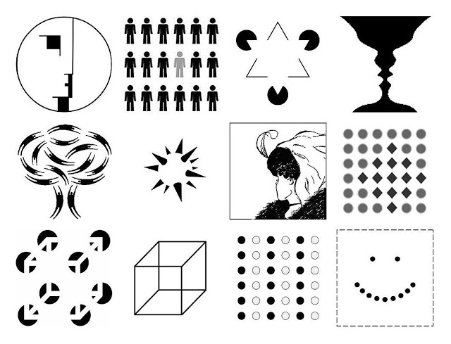
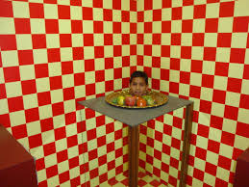
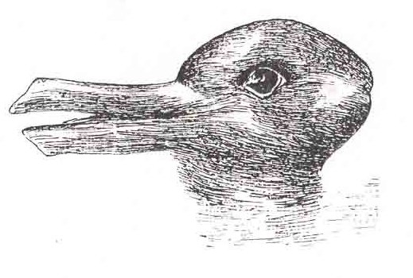
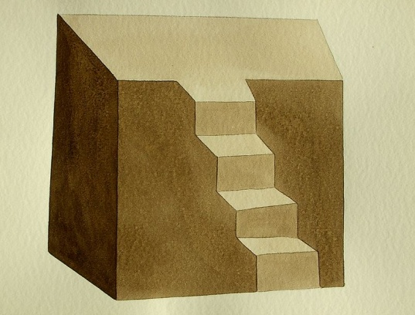
…Problemi di percezione e gestione di:
Figura Sfondo
Prospettiva
Forma e Dimensioni
DIVERSITA’
e/o…

Slide 41
TUTTI SINTOMI
CHE CAUSANO…

Slide 42
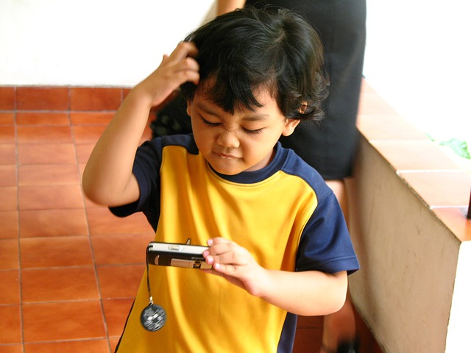
… Problemi di comprensione delle richieste
Cosa mi sta chiedendo?
Cosa ci si aspetta che io faccia?
Dove
Quando?
Per quanto tempo?
Quante volte?
Per quale motivo?
Perché dovrei ascoltare?

Slide 43
…Problemi nella gestione equilibrata e
autonoma della propria quotidianeità
Affetti
Acquisti
Casa
Scuola
Tempo libero
Salute
Amicizia
Lavoro
Autonomia

Slide 44
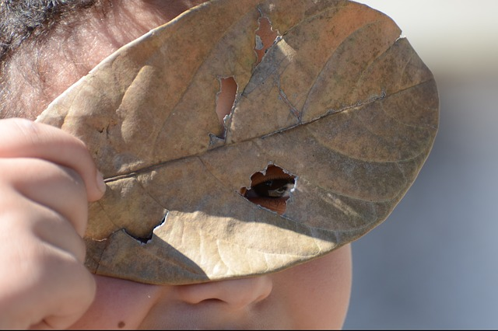
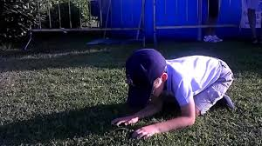
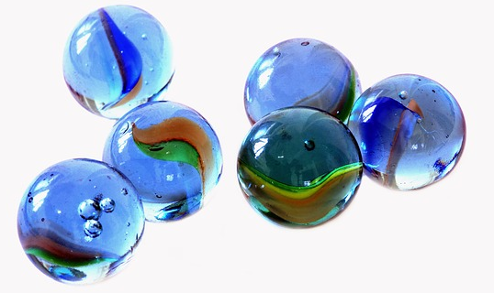
Interessi assorbenti, limitati,
ripetitivi o…“ Strani”

Slide 45
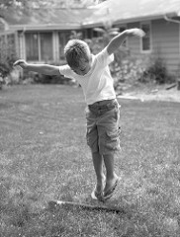
Stereotipie…
Sfarfallare con Le Mani
Camminare sulla punta dei piedi
Saltellare
Ruotare su se stessi…
Dondolarsi

Slide 46
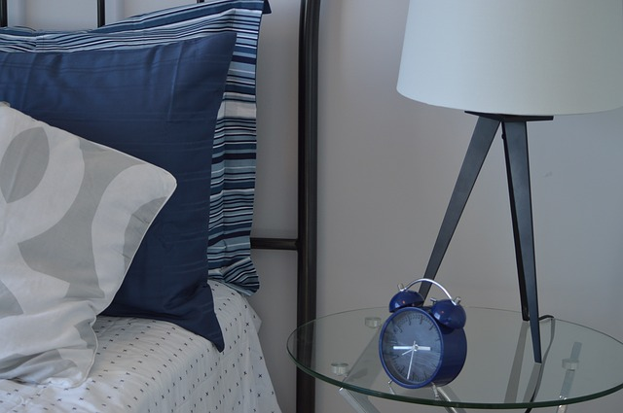
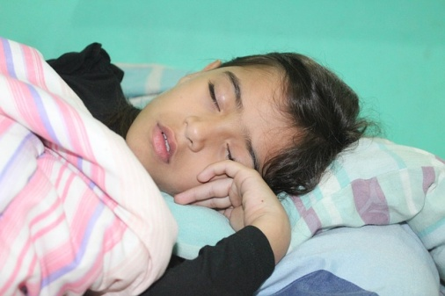
Disturbi/Problemi
del ritmo Sonno-Veglia…
oppure

Slide 47
Disturbi/Problemi
del ritmo Sonno-Veglia…
Esasperatamente
Sveglio/a
Sine tempore…
(senza tempo)

Slide 48
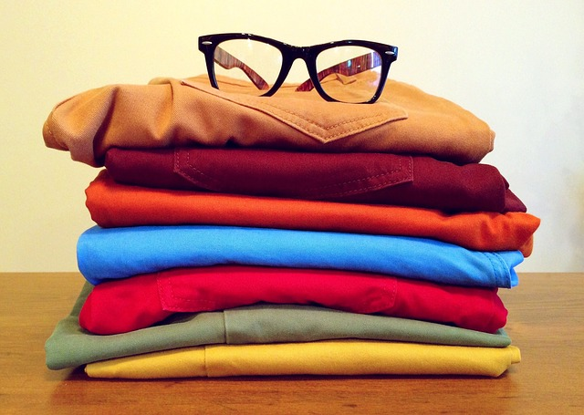
Insofferenza
al cambiamento di abitudini

Slide 49
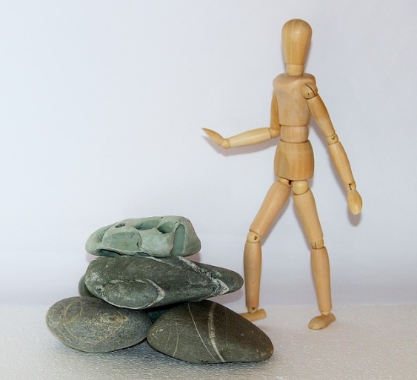
Scarso controllo e coordinazione
del proprio corpo
PER:
Tagliare, scrivere, allacciarsi le scarpe,
superare ostacoli…

Slide 50
Problemi di relazione e comportamento…

Slide 51
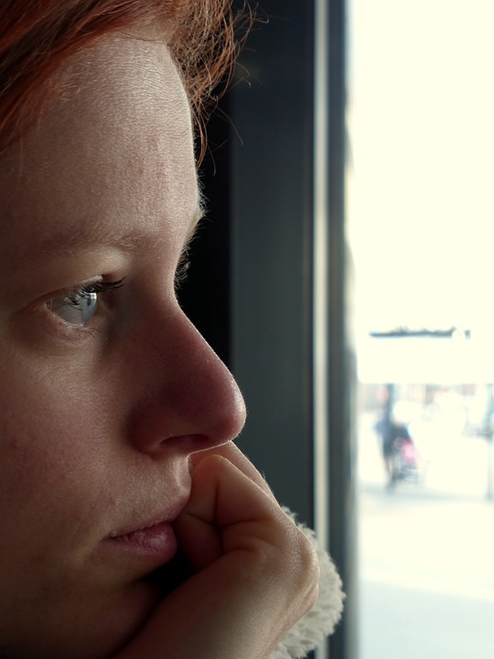
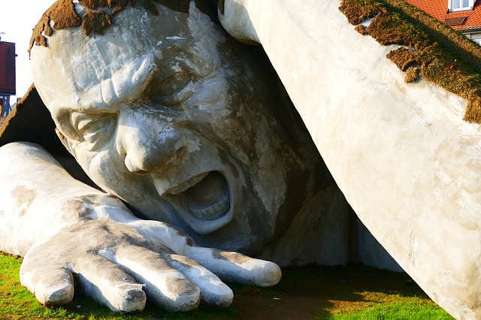
Problemi di relazione e comportamento…
Incapacità a beneficiare e condividere emozioni.
Chiusura e solitudine
Paura…
Disperazione…
Rabbia…

Slide 52
Un video per riepilogare:
"Pensavano che non avrei mai parlato": il messaggio del bambino autistico che ha commosso il mondo
Clicca qui

Slide 53
A scuola di…. Autismi “Cosa fare”
segue:
Parte 2

Slide 54
Grazie

